Slide 1


Русский язык
5
класс
Антонимы

Slide 2
СЕГОДНЯ НА УРОКЕ:
1
познакомитесь с понятием антонимы;
научитесь на практическом материале различать группы слов.

Slide 3
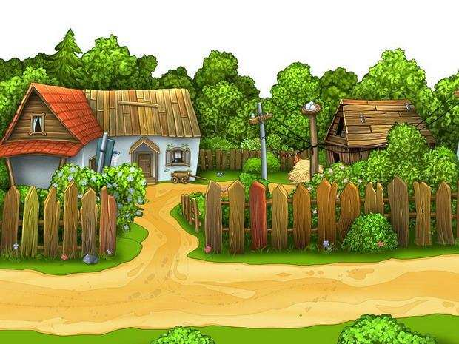

Это город Словарик. Здесь живут слова.
Давайте с ними познакомимся.
Это слова – «неприятели»
Они говорят и делают всё наоборот.

Slide 4

Назовите слова с противоположным
значением.

Slide 5

«Солнце!» - «Тень!»
«Близко!» - «Далеко!»
«Низко!» - «Высоко!»

Slide 6


Для чего нужны антонимы?
Это слова антонимы!
Антоним –
греческое слово: анти – приставка со значением «противоположный, онима – «имя»
Notes:
6

Slide 7


Используя богатый арсенал антонимов, каждый из нас может сделать свою устную и письменную речь намного более яркой, богатой и выразительной.

Slide 8
АЛГОРИТМ
I шаг Слова отвечают на один вопрос
II шаг Слова являются одной и той же
частью речи
III шаг Слова имеют противоположное
значение
А теперь найдите антонимы в весёлых стихах!

Slide 9

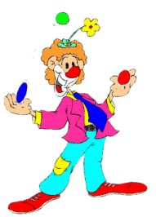


Грустный клоун громко плачет,
А весёлый клоун скачет,
Хочет подвиг совершить –
Хочет рёву рассмешить.

Slide 10
Скажу я слово хорошо,
А ты ответишь:
И нам с тобой пришёл черёд
Сыграть в игру «Наоборот»
плохо.
Скажу я слово великан,
А ты ответишь:
кроха.
Скажу я слово потолок,
А ты ответишь:
пол.
Скажу я слово потерял,
И скажешь ты:
нашёл.

Slide 11
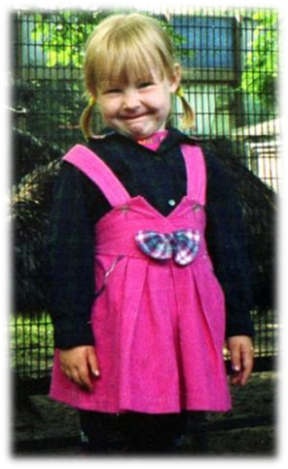
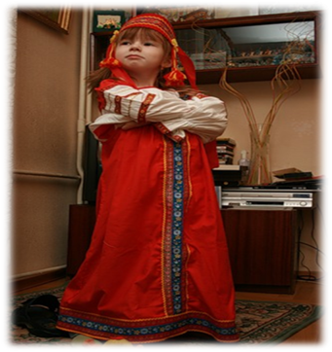
Длинный сарафан для Маши,
Чтоб была всех в мире краше.
А короткий – для Алёнки,
Маленькой её сестрёнке.

Slide 12
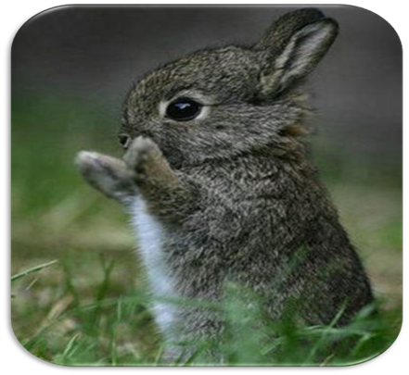
Вышел в поле храбрый рыцарь, Может он с любым сразиться!
А трусливого зайчонка
Напугает и девчонка!

Slide 13


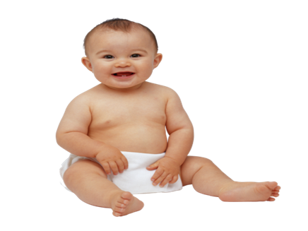

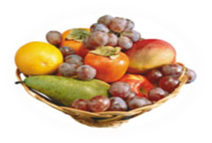
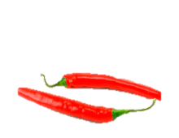
Любопытный карапуз
Изучал продуктов вкус,
Но из всех запомнил только
Сладкий торт и перец горький.

Slide 14

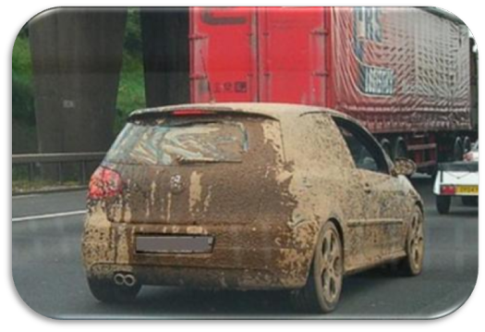
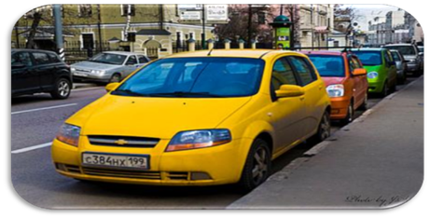
Грязному автомобилю
Путь машины
преградили,
«Чистым здесь
зелёный свет!
Остальным дороги
нет!»

Slide 15


А теперь поиграем!
«Закончи предложение»
Слон большой,
А мышка…
маленькая.

Slide 16
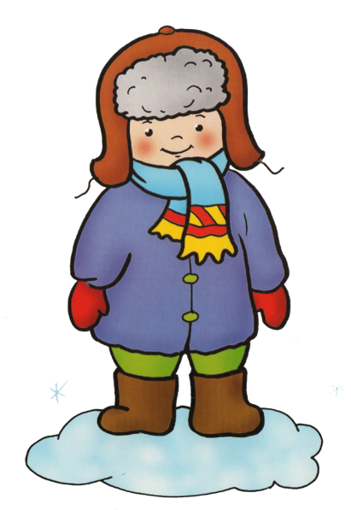

Зимой погода холодная,
А летом …
тёплая.

Slide 17

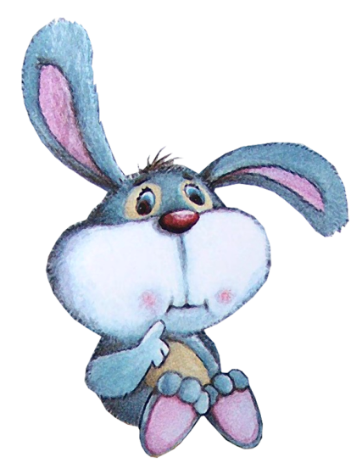
Лев смелый,
А заяц…
трусливый.

Slide 18
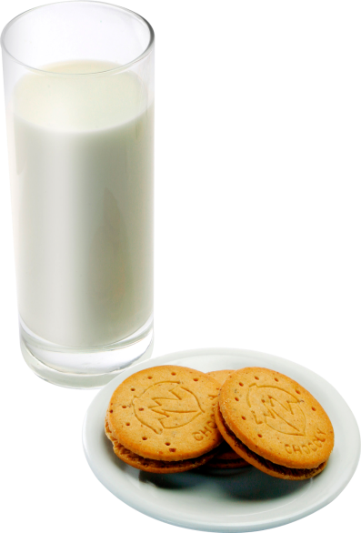
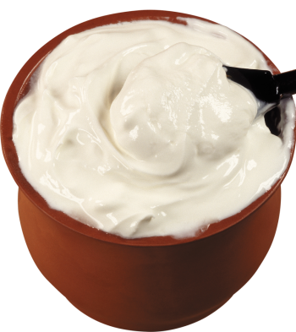
Молоко жидкое,
А сметана…
густая.

Slide 19

Работать трудно,
А отдыхать…
легко.

Slide 20
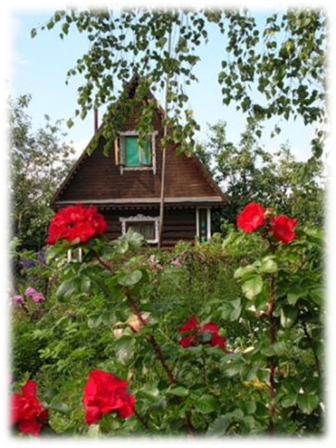
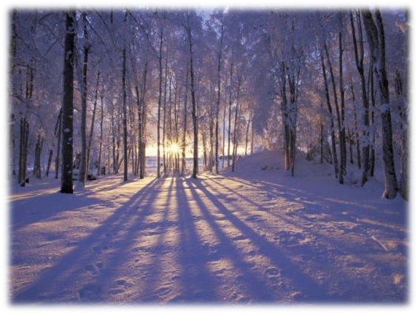
Отгадай загадки:
Я антоним к слову «лето»,
В шубу снежную одета,
Хоть люблю мороз сама,
Потому что я…
зима.

Slide 21
Разворчался старый дед:
«Доживешь вот до ста лет!»
Внук ответил: «Никогда!
Буду молодым всегда!»

Slide 22
УПРАЖНЕНИЕ 282
Запишите предложения, подчеркните антонимы.
Кто виноват из них, кто прав, - судить не нам
Мягко стелет, да жёстко спать.
Мне грустно потому, что весело тебе.
Не было бы счастья, да несчастье помогло.

Slide 23
УПРАЖНЕНИЕ 282
Кто виноват из них, кто прав, - судить не нам
Мягко стелет, да жёстко спать.
Мне грустно потому, что весело тебе.
Не было бы счастья, да несчастье помогло.

Slide 24
УПРАЖНЕНИЕ 283
Подберите антонимы, запишите полученные пары.
Север - …, жизнь - … , верх - … , здоровье - … , левый - … , злой - … , бедный - … , большой - … , продавать - … , подниматься - … , молчать - … , запрещать - … .

Slide 25
УПРАЖНЕНИЕ 283
Север – юг, жизнь - смерть, верх - низ, здоровье - болезнь, левый - правый, злой - добрый, бедный - богатый, большой - маленький, продавать - покупать, подниматься - опускаться, молчать - говорить, запрещать – разрешать.

Slide 26
УПРАЖНЕНИЕ 284
Запишите загадки с отгадками, подчеркните антонимы.
Я антоним к слову
«смех»,
Не от радости, утех –
Я бываю поневоле
От несчастья и от боли,
От обиды, неудач.
Догадались? Это...
2. Я антоним шума,
стука,
Без меня вам ночью
мука,
Я для отдыха, для сна,
Да и в школе я нужна.
Называюсь …

Slide 27
УПРАЖНЕНИЕ 284
Я антоним к слову
«смех»,
Не от радости, утех –
Я бываю поневоле
От несчастья и от боли,
От обиды, неудач.
Догадались? Это плач.
2. Я антоним шума,
стука,
Без меня вам ночью
мука,
Я для отдыха, для сна,
Да и в школе я нужна.
Называюсь тишина.

Slide 28
УПРАЖНЕНИЕ 285
Вспомните пословицы, запишите их в восстановленном виде, подчеркните антонимы.
... сторона - мать, ... сторона - мачеха. ... друг лучше ... двух. Готовь сани ... , а телегу ... . Ученье - ... , а неученье - ... .На ... собака лает, а ... кусает. На ... каравай рот не разевай, а пораньше вставай да ... добывай.

Slide 29
УПРАЖНЕНИЕ 285
Родная сторона - мать, чужая сторона – мачеха. Старый друг лучше новых двух.
Готовь сани летом, а телегу зимой. Ученье свет, а неученье тьма. На смелого собака лает, а трусливого кусает. На чужой каравай рот не разевай, а пораньше вставай да свой добывай.

Slide 30

САМОСТОЯТЕЛЬНАЯ РАБОТА
§ 44 ВЫУЧИТЬ ПРАВИЛО. ВЫПОЛНИТЬ УПРАЖНЕНИЕ 286 СТРАНИЦА 132

